Slide 1


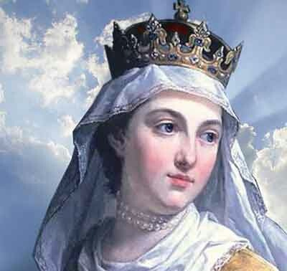
Litania do Św. Jadwigi Królowej

Slide 2




Kyrie elejson, Chryste elejson, Kyrie elejson.
Chryste usłysz nas, Chryste wysłuchaj nas.
Ojcze z nieba Boże - zmiłuj się nad nami.
Synu Odkupicielu świata Boże - zmiłuj się nad nami.
Duchu Święty Boże - zmiłuj się nad nami.
Święta Trójco, Jedyny Boże - zmiłuj się nad nami.
Święta Maryjo, módl się za nami.
Święta Boża Rodzicielko,
Święta Panno nad pannami,
Święta Jadwigo Królowo,
Służebnico wierna,
Patronko naszej Ojczyzny,
Chwało królewskiego stanu,
Orędowniczko zgody i pokoju,
Znaku żywej i autentycznej wiary,
Drogowskazie wszystkich poszukujących Chrystusa,
Opiekunko słabych i cierpiących,
Pragnąca pojednania i miłości,
Odnowicielko Akademii Krakowskiej,
Fundatorko wielu kościołów,
Pani żarliwej modlitwy,
Matko duchowa swych poddanych,
Pocieszycielko wdów i sierot,
Nadziejo biednych i ciemiężonych,
Która stałaś się wzorem życia małżeńskiego i rodzinnego,
Przewodniczko rodziców i wychowawców,
Która broniłaś godności człowieka,
Która dążyłaś do pojednania narodów,
Która byłaś strażniczką krzyża Chrystusowego,
Baranku Boży, który gładzisz grzechy świata, przepuść nam, Panie.
Baranku Boży, który gładzisz grzechy świata, wysłuchaj nas, Panie.
Baranku Boży, który gładzisz grzechy świata, zmiłuj się nad nami.
P: Módl się za nami, święta Jadwigo.
W: Abyśmy się stali godnymi obietnic Chrystusowych.
Módlmy się: Boże, życie wiernych i chwało pokornych, Ty uczyniłeś świętą Jadwigę Królową gorliwą krzewicielką wiary i miłości, spraw dzięki jej wstawiennictwu, abyśmy się stali apostołami prawdy i dobra. Przez naszego Pana Jezusa Chrystusa, Twojego Syna, który z Tobą żyje i króluje w jedności Ducha Świętego, Bóg, przez wszystkie wieki wieków. Amen.

